Slide 1
影像處理之軟硬體協同
負 責 人：劉益彤、吳東穎
開始日期: 2023/11/09
報告日期: 2023/12/21
Git連結

Slide 2
需求
功能:
輸入車道灰階影像(720*480, 從SD卡讀取)
ORB演算出稀疏光流
透過UDP傳送至host(PC)
在PC上用網頁輸出影像處理的結果(畫光流方向)
效能:
處理速度
clock: 100MHz
FPS: 40~50幀
呈現速度
FPS : 40~50幀
網路傳輸速度
1Mbps(待測)
環境:
Vivado 2020.2
python3.8.10
flask/Django
zedboard(xc7z020clg484-1)
介面:
UDP/IP
AXI-stream
Notes:
Clk = 10ns, frame = 720*480, FPS = 1/(clk *frame) 289.35185

Slide 3
需求
驗收:
驗功能:
ILA查AXI介面(DMA⬄ORB)
2. 直接開SDK看結果(PL端中斷、當前幀資料流)
3. 用網頁看影像結果(RGB444)
4. 用網頁看影像結果(RGB444、匹配座標、光流方向)
驗效能:
SDK查DMA搬運速度
以軟體(opencv)為groundtruth，跟硬體加速做比較
預期結果:
驗功能:
AXI-stream介面交握正確
PL端中斷後，當前幀行列數正確
硬體處理後的灰階影像、匹配座標(RGB444)
以單張灰階影像u8 [720*480] 測試Zynq ⬅=====➔PC
驗效能:
以xil_printf()在Terminal寫出XXMB/s
軟體跟硬體畫面同框比較
socket

Slide 4
Breakdown

Slide 5
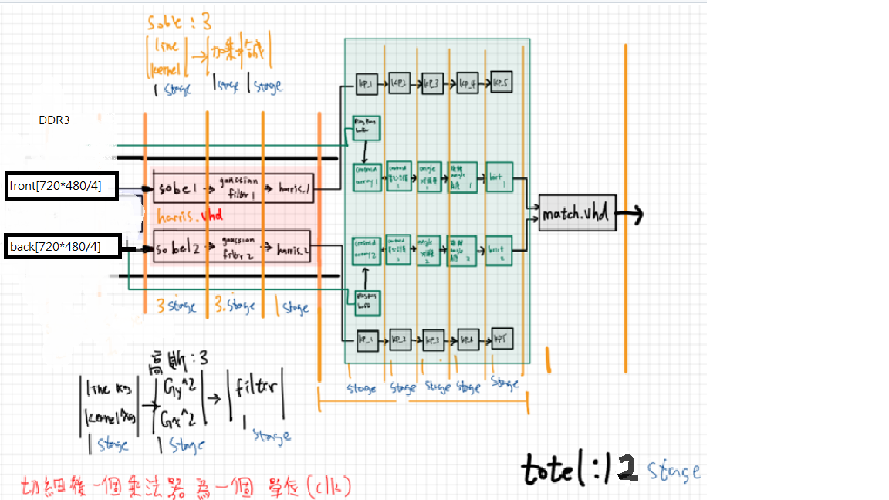
分析-PL端ORB打包
圖源、GSlab_影像組

Slide 6
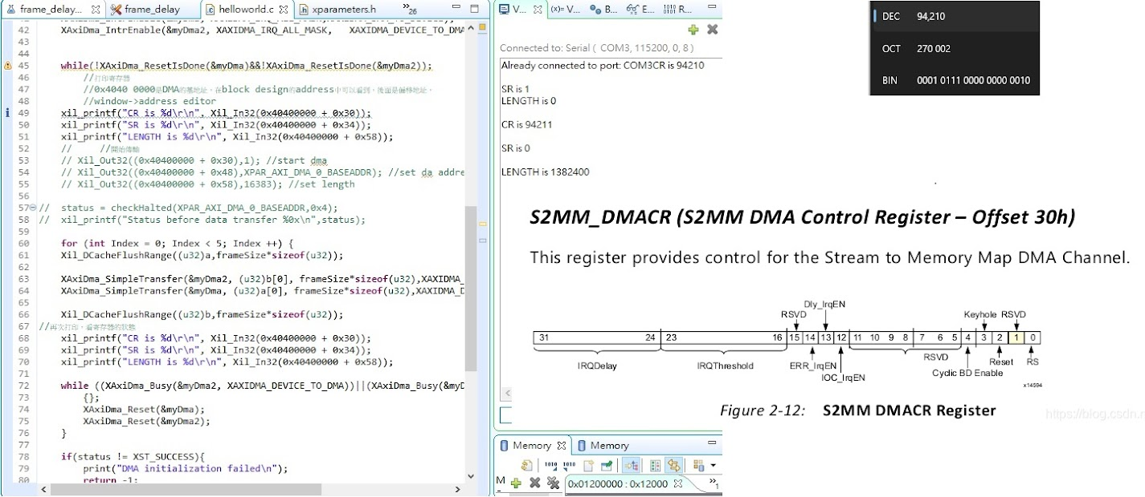
說明- DMA內部暫存器
為了解DMA_busy、DMA預設reg值關係
圖、以單次burst測試
Xilinx_手冊:https://docs.xilinx.com/r/en-US/pg021_axi_dma/Memory-Map-to-Stream-Register-Detail

Slide 7
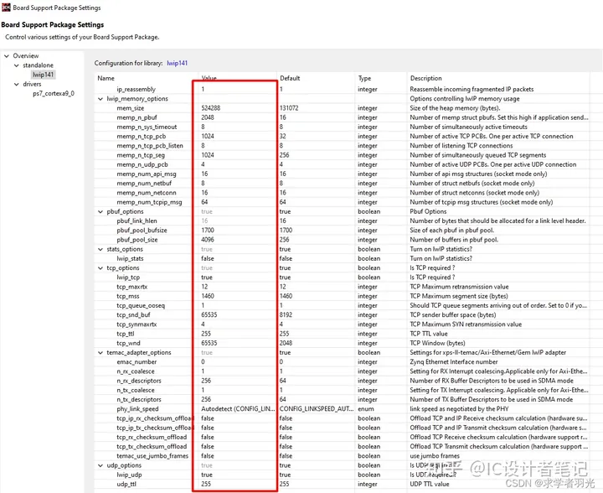
說明- VITIS BSP修改設定
將lwip payload buffer調大
修正傳輸模式
圖、lwip_BSP調整

Slide 8
設計-流程圖(ver1)

Slide 9
設計-硬體架構圖(ver2. 未架系統)
流程順序為左到右
PL(AXI_ORB)
PS(CPU)
DDR
DDR
DDR

Slide 10
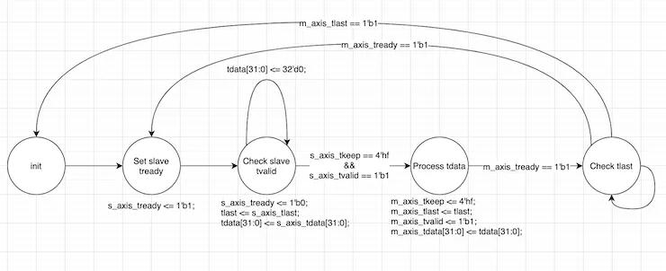
設計-FSM_axis
讓TX、RX時序分離
ILA驗證: FSM_axis 與vga_act_cnt對其與否
註: https://www.hackster.io/whitney-knitter/stream-dac-codes-to-awg-zmod-from-memory-with-axi-dma-9fe310

Slide 11
設計-DMA_s2mm

Slide 12
PS端流程圖

Slide 13
設計- PC端 流程圖

Slide 14
設計-PC端 MSC

Slide 15
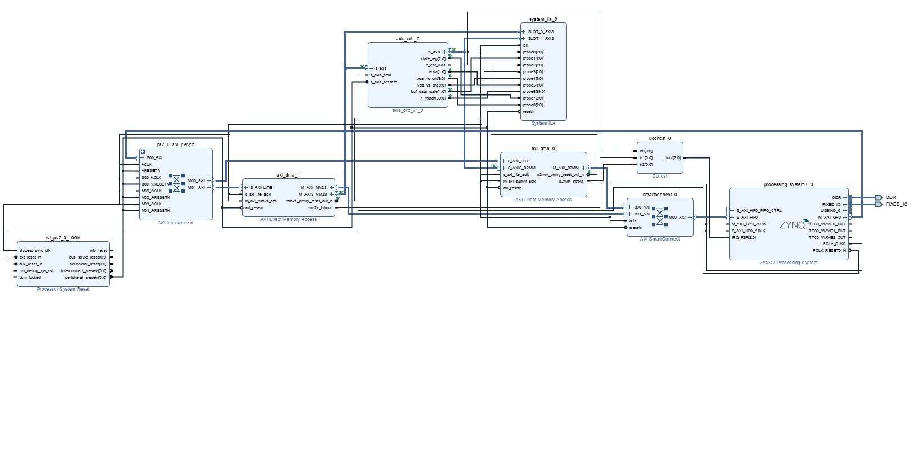
API-PL端(AXIS_ORB)
Name | AXIS_ORB
Inputs | input axi_Mclk, input axi_reset_n, input wire [32-1:0] s_axis_data, input wire s_axis_valid, input wire [3:0] s_axis_keep, input wire m_axis_ready,
Outputs | output s_axis_ready, output wire [32-1:0] m_axis_data, output m_axis_valid, output ORB_intr,
Parameters | DMA_rst [9:0] vga_vs_cnt [9:0] vga_hs_cnt
Methods | --介面接線 s_axis⬄DMA_1 –收DDR影像u32 TX_buffer[720*480] M_axis⬄DMA_0 --發影像到DDR u32 RX_buffer [720] ORB_intr⬄IRQ_F2P[61] --其他為ILA測波形接口
Notes:
Methods : 如何使用

Slide 16
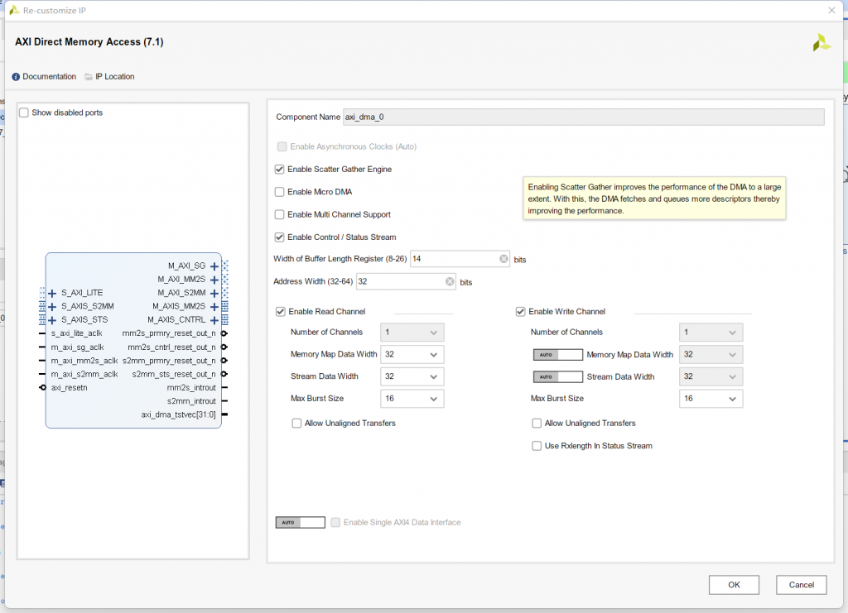
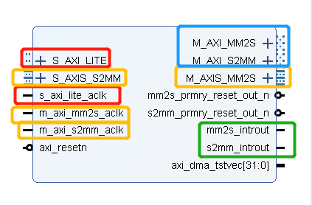
API-PL端(DMA)
紅色部分（IP控制埠）
S_AXI_LITE ⬄Zynq的Master AXI GP）aclk是時鐘
黃色部分（AXI-Stream協定連接埠）
S_AXIS_S2MM AXI-Stream Slave端口
取得AXI-Stream資料流並透過M_AXI_S2MM進行Memory Map(寫入記憶體)
M_AXIS_MM2S AXI-Stream Master端口
取得從M_AXI_MM2S得到的資料並轉換成AXI-Stream協定進行傳送
剩下兩個aclk是各自的時鐘
綠色部分（中斷）
mm2s_introut mm2s中斷
代表指定的長度已經全部作為AXIS發送完畢
s2mm_introut s2mm中斷
代表AXIS的資料已經全部映射到內存
2^24 > 720*480*8 bits
改128
圖、Block design 設定檔
Notes:
Methods : 如何使用

Slide 17
API- SD_read(Zynq)
Name | SD_Transfer_read()
Inputs | char *FileName, u32 DestinationAddress, u32 ByteLength
Outputs | FRESULT rc;
Parameters | #define imageSize 345600 //720*480 FIL fil; FRESULT rc; UINT br;
Methods | //依照檔名(FileName)從讀取位置(DestinationAddress)讀(ByteLength)個字元 f_open(&fil, FileName, FA_READ); // Move the file pointer f_lseek(&fil, file_pointer); // Read data from the file f_read(&fil, (void *) DestinationAddress, ByteLength, &br); // Close the file f_close(&fil);
Notes:
Methods : 如何使用

Slide 18
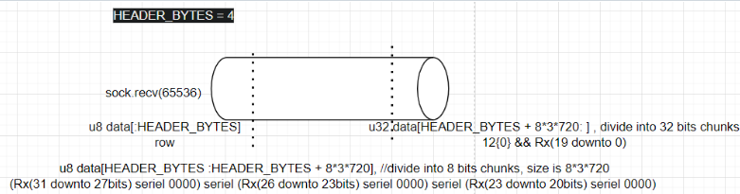
API- ISR
Name | imageProcISR( )
Inputs | (u32*)&RX_buf_ptr U32 row
Outputs | U32 page
Parameters | #define RX_BUFFER_BASE (MEM_BASE_ADDR + 0x00300000) //0x00300000 #define BUFFER_BASE (RX_BUFFER_BASE + 0x00451804) //0x01751804
Methods | //整理RX_buf_ptr[720*4]，刷新並送至Host端 Xil_DCacheFlushRange((UINTPTR)lwip_buf[0], 4 + 720*3 + 100); udp_sendto(&send_pcb, psnd, &RemoteAddr, RemotePort); //psnd->payload = &RX_buf; //RX_buf[4+720+200]={row, RGB, match pos}
//預估單行的match<200個
(u8)RX_buffer[720*4]切分、PC端收包
Notes:
Methods : 如何使用
//XAxiDma_SimpleTransfer((XAxiDma*)CallBackRef,(u32)&RX_buf[0], RX_length*4, XAXIDMA_DEVICE_TO_DMA);
//Xil_DCacheFlushRange((u32)RX_buf[0], RX_length*4);

Slide 19
API-PL端RTL
PL端最上層
Notes:
Methods : 如何使用
//XAxiDma_SimpleTransfer((XAxiDma*)CallBackRef,(u32)&RX_buf[0], RX_length*4, XAXIDMA_DEVICE_TO_DMA);
//Xil_DCacheFlushRange((u32)RX_buf[0], RX_length*4);

Slide 20

API-PC端
Name | Get /image/<frame>
Inputs | frame: (int)取某一幀的圖片
Outputs | img: (2-D array 720*480)
Parameters | None
Methods | 前端網頁向後端要特定幀的圖片，每次回傳一幀 Browser: http://127.0.0.1:8100/image/0
Return:

Slide 21
API-PC端
Name | Get /result/<frame>
Inputs | frame: (int)取某一幀的結果
Outputs | result: (string)影像處理結果
Parameters | None
Methods | 前端網頁向後端要特定幀的結果，每次回傳該幀的結果 Browser: http://127.0.0.1:8100/result/0
Return:
Test/test/test
Test2/test2/test2

Slide 22
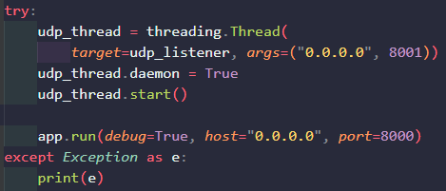
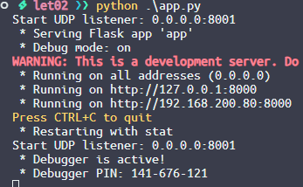
API-PC端
Name | udp_socket_server(ip, port)
Inputs | data: (string) fpga處理後的圖片或結果
Outputs | response: (bool) True/False
Parameters | ip: (string)監聽的ip位址，預設"0.0.0.0" port: (int)監聽的port，預設8001
Methods | 開啟一個UDP socket server，預設監聽所有IP的請求，收到請求後判斷是圖片還是結果

Slide 23
API-PC端
Name | handle_image(data)
Inputs | data: (string) fpga處理後的圖片
Outputs | result: (bool) True/False
Parameters | None
Methods | 將影像處理過的圖片存到對應的queue，並回傳成功與否 Python: image = cv2.imread(“./test/test.png”) result = handle_image(image) print(result) Return: True

Slide 24
API-PC端
Name | handle_result(data)
Inputs | data: (string) fpga處理後的結果
Outputs | result: (bool) True/False
Parameters | None
Methods | 將影像處理過的結果存到對應的queue，並回傳成功與否 Python: path = “./test/test.txt” with open(path, 'r') as file: content = file.read() result = handle_result(content) print(result) Return: True

Slide 25
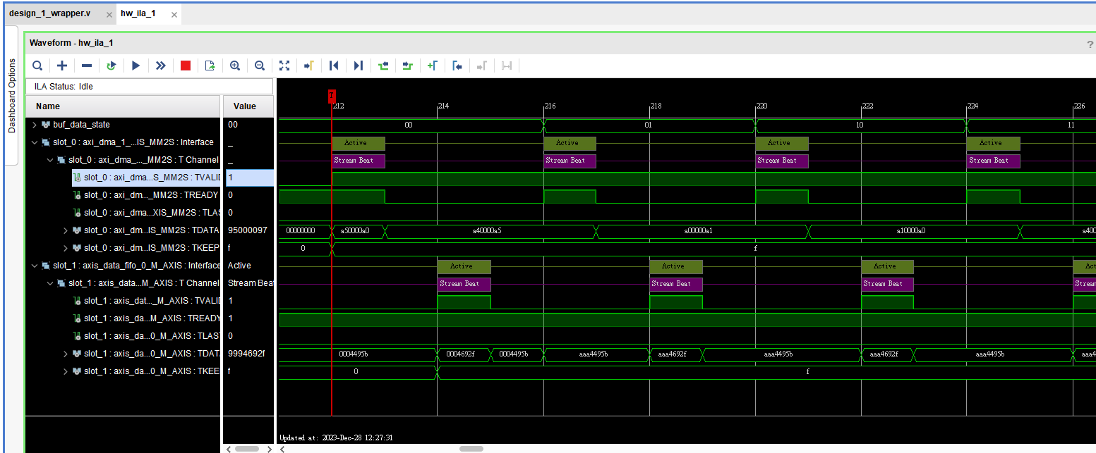
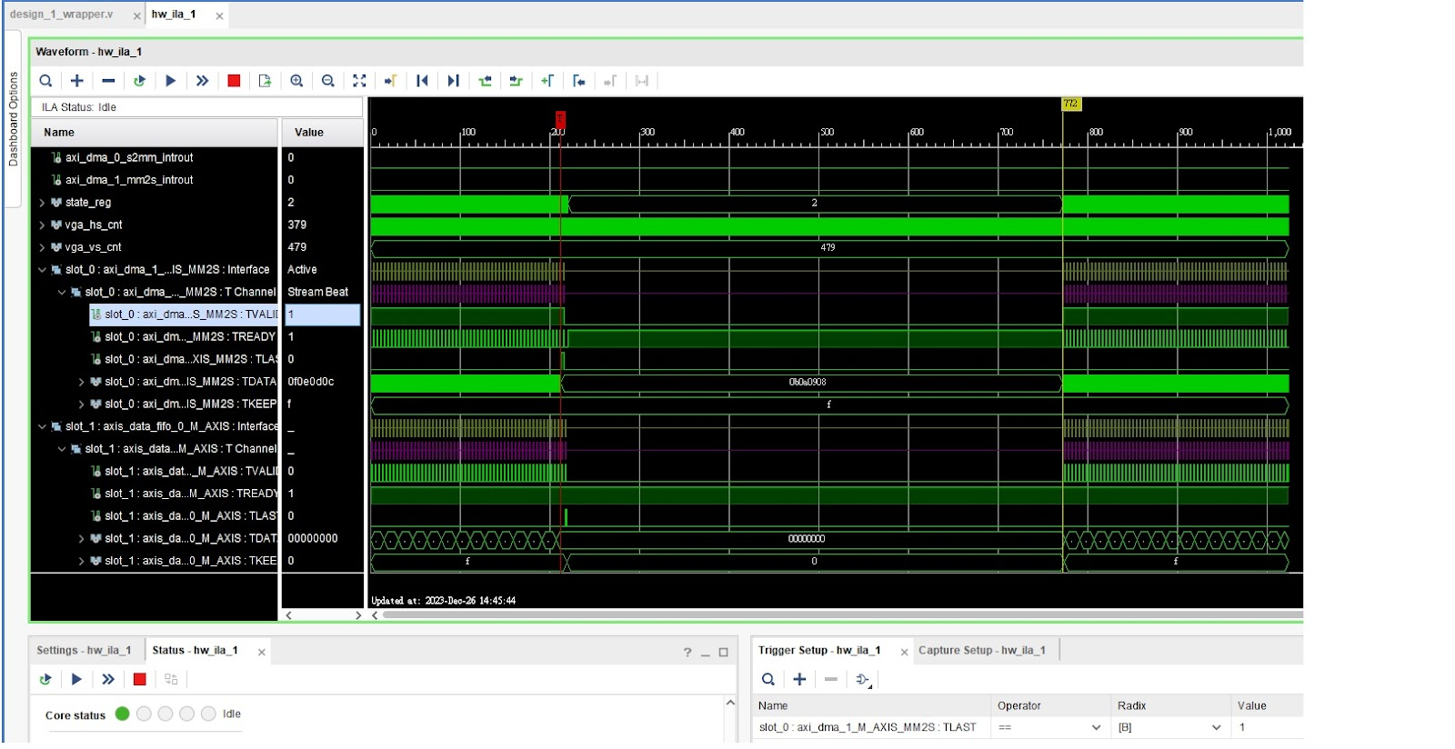
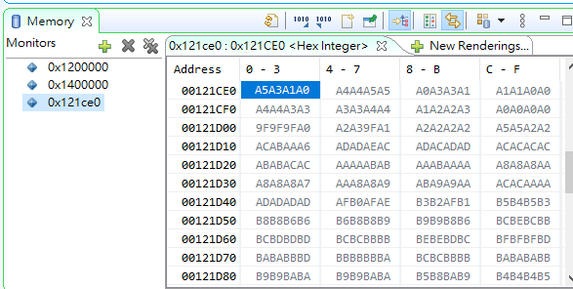
驗證- AXI-stream介面交握正確(PL端)
XDMA_busy約560 clock(5.6us)
AXI-stream介面交握正確
(多次burst)
Axis_data, Mem對應

Slide 26
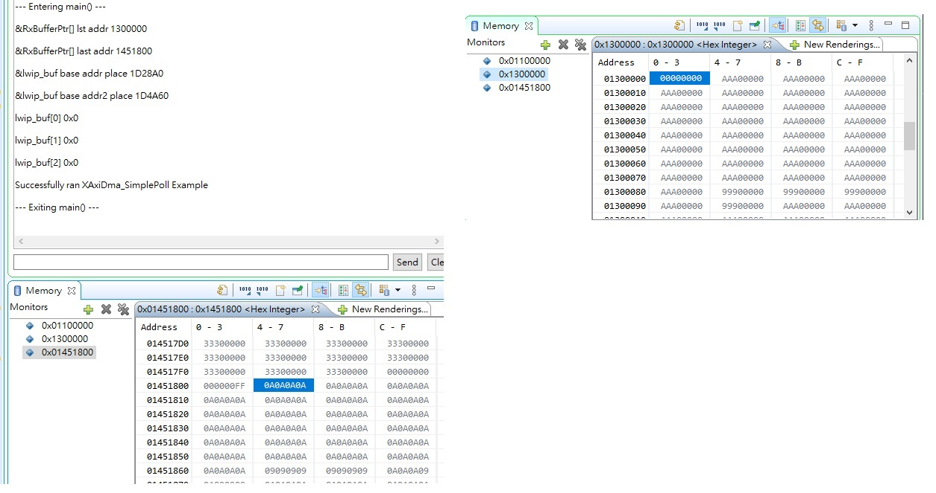
驗證- Zynq_ISR
以xil_print()驗DMA_RX、整理:
1- 將(u8) RX_buf_ptr[720*4]切分整理，前加(u32 row)
2-整理完住進lwip_buf[4+3*720+100]
註:兩者都在DDR，在設計圖中
&RX_buf_ptr[0]
&lwip_buf[0]

Slide 27
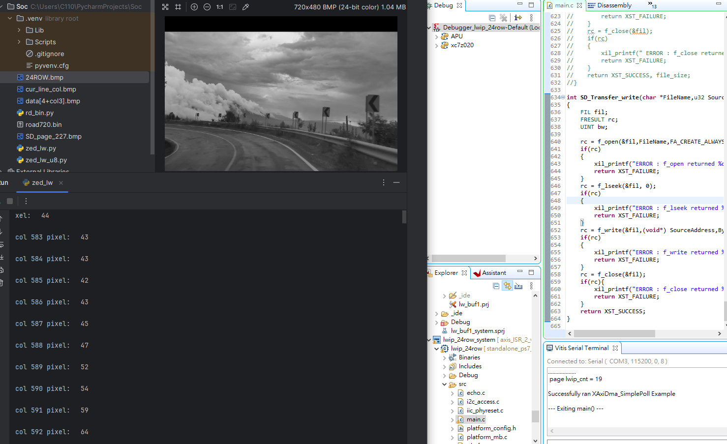
驗證- lwip_Host
以xil_print()驗偵錯、張數
Host解包、另存原圖
Host做軟體光流、另存opt_x,y.csv

Slide 28
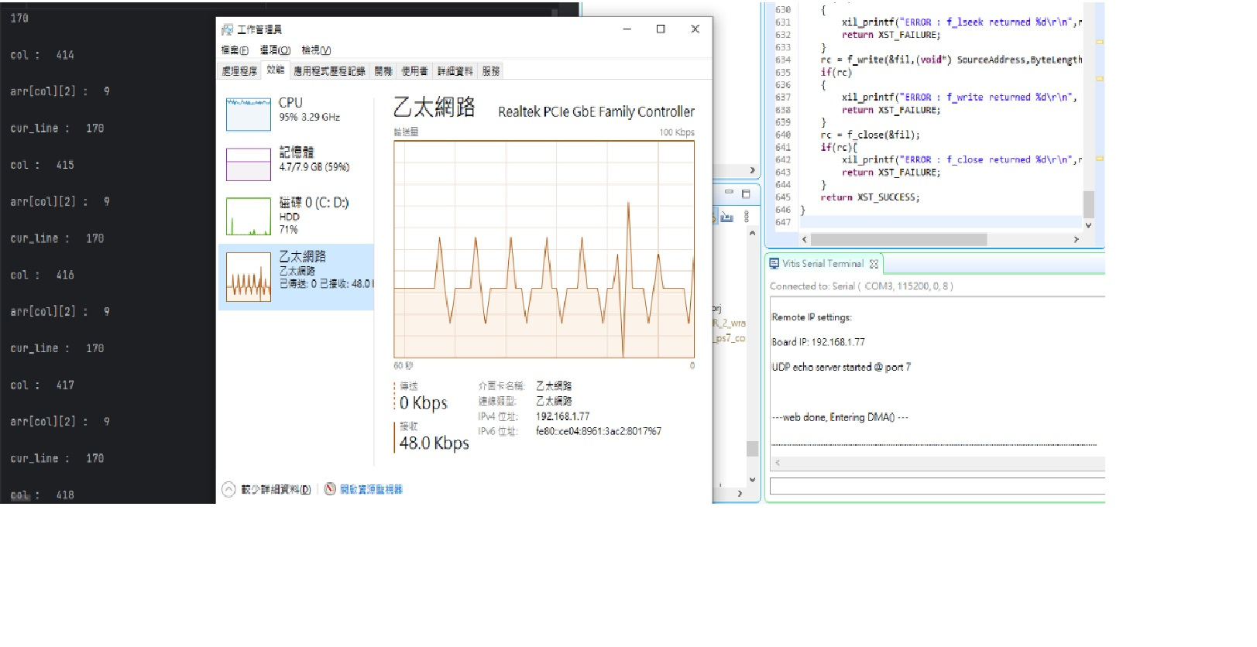
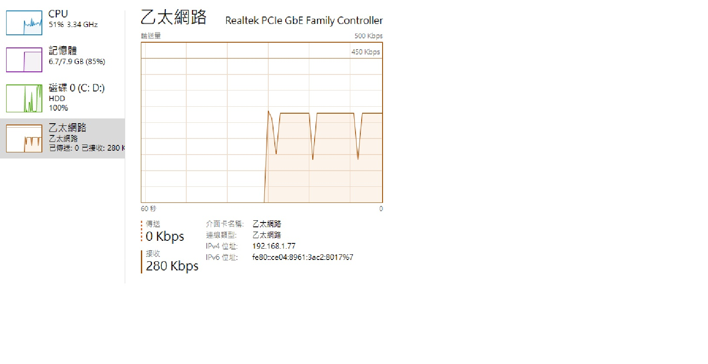
驗證-lwip_Host速度
SDHost
1packet ⬅1 row 改1packet ⬅24 row
圖、工作管理員
解包修改後
➔

Slide 29
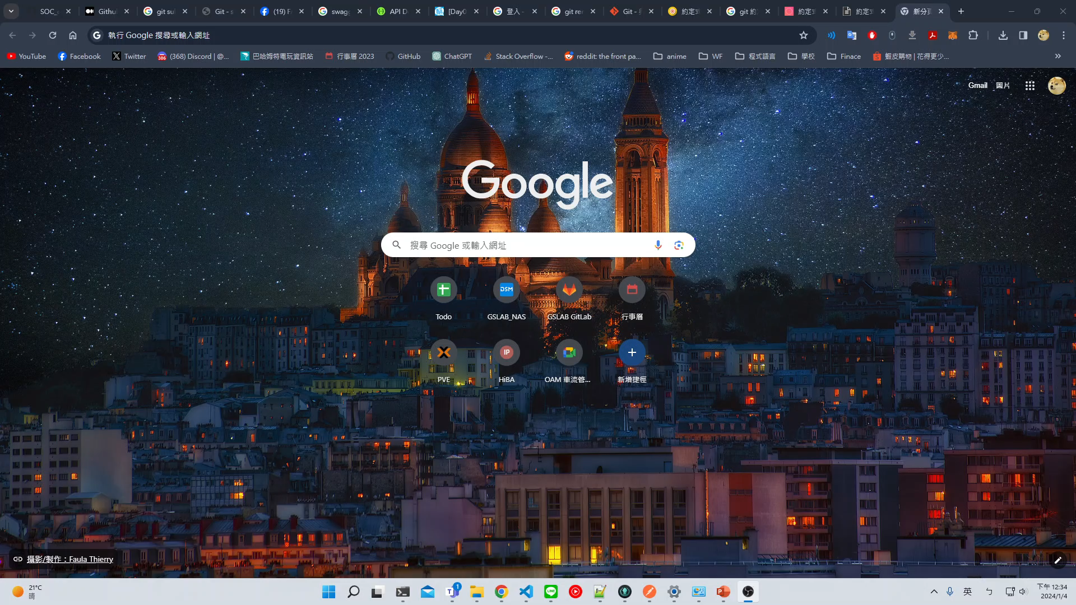
API-PC端 網頁撥放影片

Slide 30
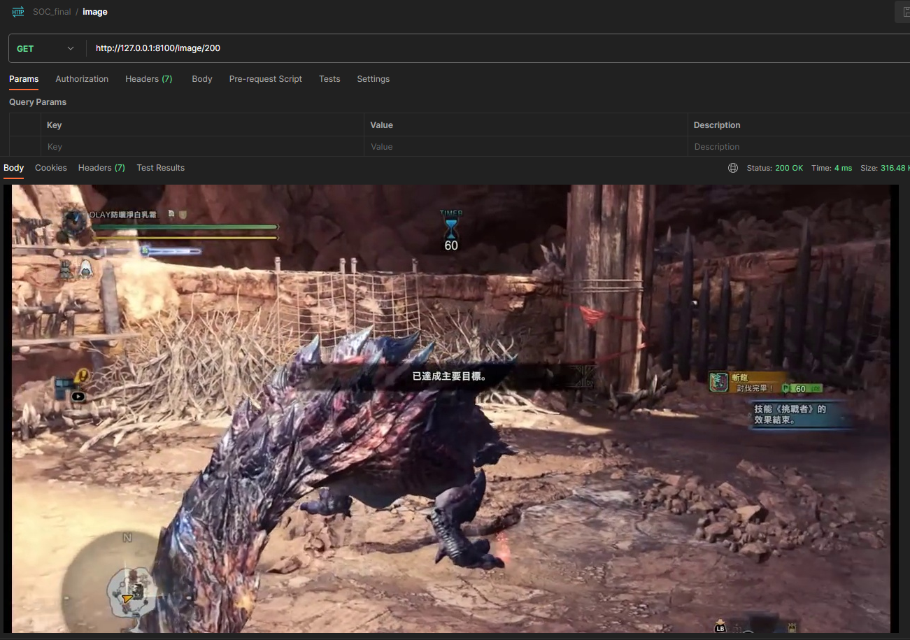
API-PC端 Get /image/<frame>
預先放入1000幀做測試
Get /image/200
正常返回第200幀的圖

Slide 31
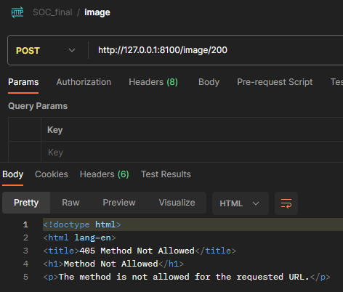
API-PC端 Get /image/<frame>
預先放入1000幀做測試
Post /image/200
回傳方法錯誤

Slide 32
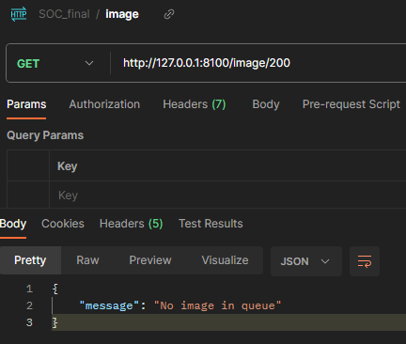
API-PC端 Get /image/<frame>
預先放入1000幀做測試
Get /image/200
queue裡沒有資料時，不會回傳圖片

Slide 33
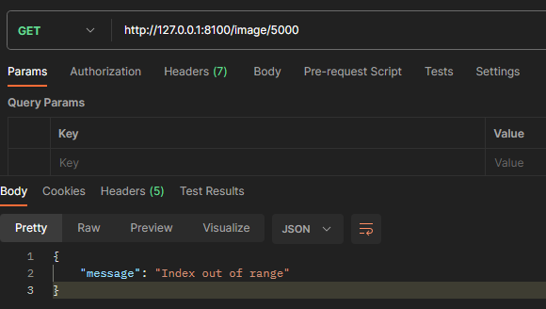
API-PC端 Get /image/<frame>
預先放入1000幀做測試
Get /image/5000
超過queue的大小

Slide 34
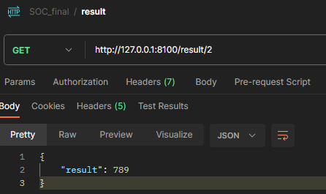
API-PC端 /result/<frame>
預先放入3筆測試資料
Get /result/2
正常回傳該幀json

Slide 35
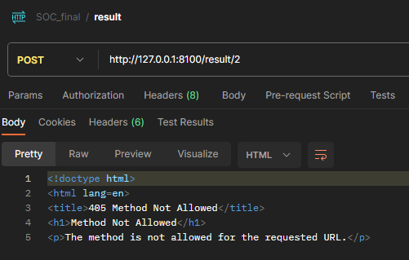
API-PC端
預先放入3筆測試資料
Post /result/2
回傳方法錯誤

Slide 36
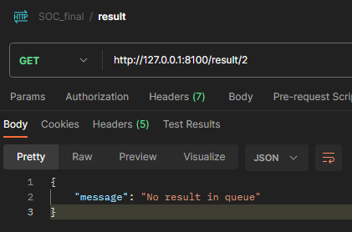
API-PC端
預先放入3筆測試資料
Get /result/2
queue裡沒有資料時，不會回傳結果

Slide 37
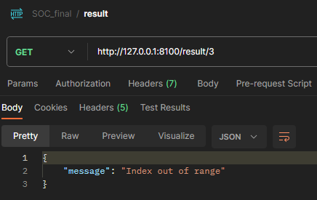
API-PC端
預先放入3筆測試資料
Get /result/3
超過queue的大小

Slide 38

硬體處理_Host(1/11
SD ➔ DMA➔PL_ORB ➔ DMA ➔ Host
圖、硬體處理_lwip
DMA➔payload整理
Host端整理、imsave

Slide 39
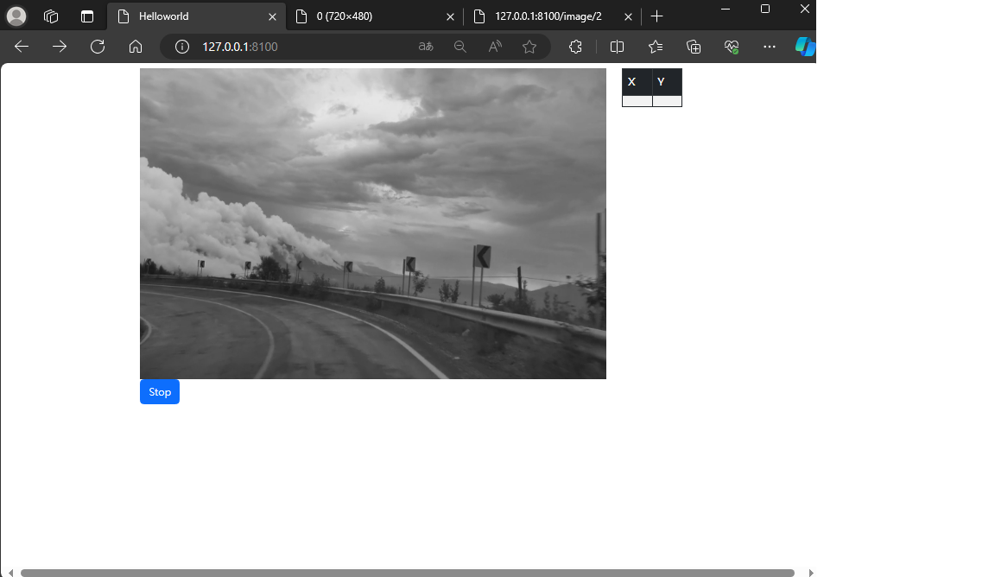
軟體處理+web(1/11
SD➔Host ➔ web

Slide 40
Issue- PL_DMA_Host(1/11
可能1: 輸入ORB的TxBufferPtr位移歪掉
可能2: lwip_buf的起始RxBufferPtr_32位移歪掉
可能3: lwip_buf, Host的解包沒有對應
可能4: ORB演算有誤
檢查資料格式
以測試程式單測ORB
加改Erosion.vhd
寫ORB_txt_tb.vhd
圖、硬體處理_lwip
DMA➔payload整理
Host端整理、imsave

Slide 41
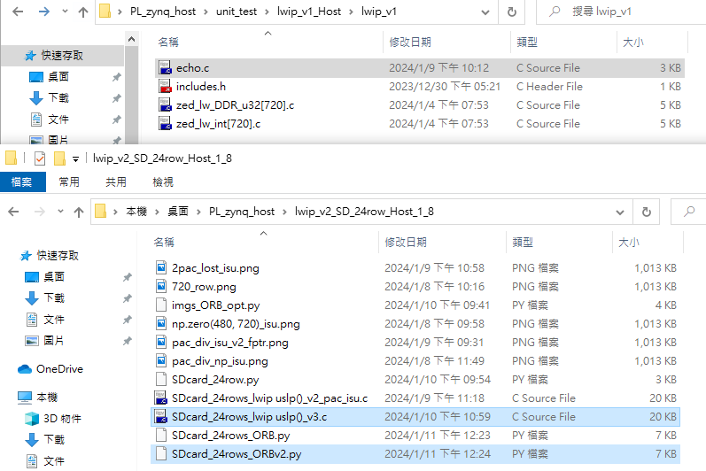
教學文件-1/11
VITIS 創建lwip_echo範例
main.c ⬅ SDcard_24rows_lwip uslp()_v3.c
Pycharm⬅SDcard_24rows_ORBv2

